Slide 1
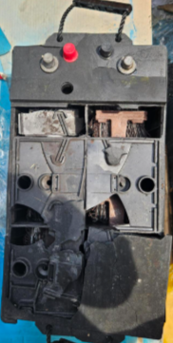
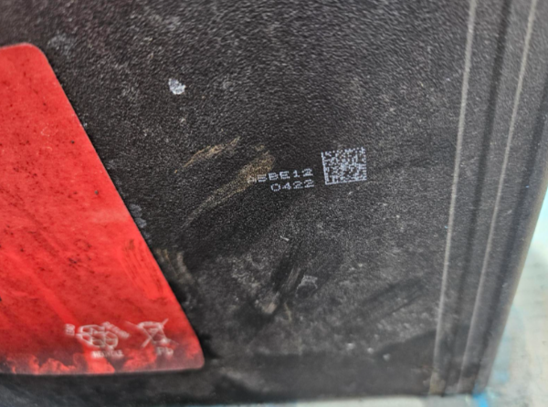
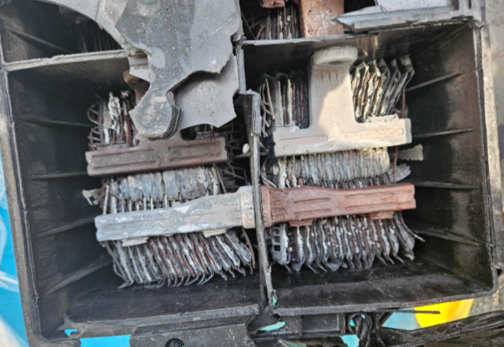
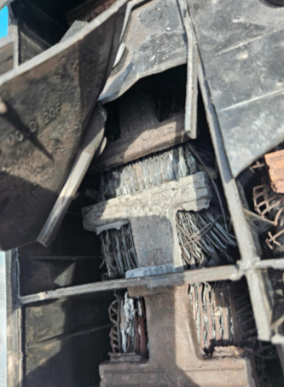
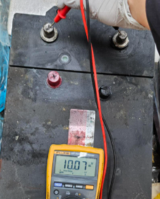
주요문제 발생현황 보고 – 보영운수 [2025.05.26]
CS팀
업 체 명 | 보영운수 [경기 안양]
담 당 자 | 방창석(유전상사) | 연락처 | 02-2212-5120
제 품 명 | GB200L | Lot No | 2023.08.19(회수) 2022.05.12(파열)
설치수량 | 2 EA | 발생수량 | 1 EA
설치일자 | 확인불가 | 점검일자 | 2025. 05.26
사용용도 | 현대 버스 | 점 검 자 | CS팀 임준우
발생내역 | -. 시동시 파열 발생
피해내역 | -. 배터리 파열에 따른 차량 배터리함 오염 및 배터리 손상
점검결과 | -. 파열제품: 3.95V(1.06V~1.28V), 0CCA -. 회수제품: 10.07V, 9CCA -. 비중 측정 불가, 회수 제품 지시창 녹색 -. 파열제품 열화로 인하여 액고갈 발생된 것으로 판단됨.
판정내용 | -. 수명 종료 및 액고갈 → 극판 부식 → 내부쇼트에 따른 파열 -. 과충전 또는 외부요인으로 배터리 액 고갈이 가속된 상태로 지속 적으로 사용하여 수소가스와 내부쇼트(스파크)로 인한 파열 추정됨.
요구사항 | -. 배터리 2EA 무상 교체
조치사항 | -. 원만한 사건 종결과 고객만족, 영업망 유지를 위해 대리점 자체적으로 배터리 2EA 무상 교체 진행함. -. 회수제품 공장 해체 분석이 필요할 것으로 판단됨.
진행사항 | -. 배터리 교체로 추후 이의 제기하지 않기로 함

Slide 2

현장점검결과 PL 위험성 의견
1. 보영운수
소비자성향 | 사건수준의견 | 종합의견
유동적 | 당해물건 | A-2 | 종결
※PL 위험성 의견 분류표

